Slide 1

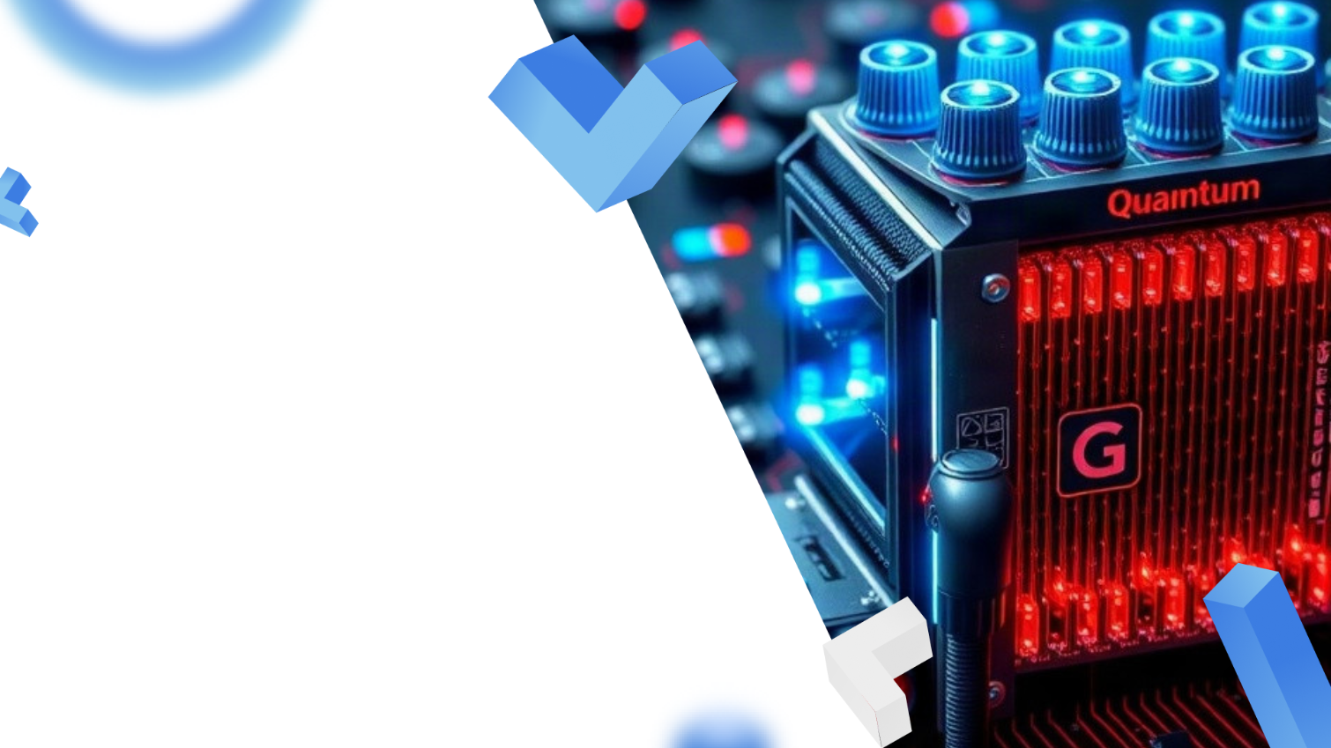
Квантовый компьютер: как он работает и когда мы его увидим
Автор презентации: Presentacium.ru

Slide 2

Введение
В презентации мы рассмотрим принципы работы квантовых компьютеров, их отличия от классических и преимущества. Обсудим текущее состояние исследований в этой области, технологические барьеры и перспективы развития квантовых технологий. Также рассмотрим применение квантовых компьютеров в науке и их влияние на различные индустрии.

Slide 3

Основы квантовых вычислений
1
Квантовые вычисления основаны на принципах квантовой механики, таких как суперпозиция и запутанность. В отличие от классических битов, которые могут находиться только в состояниях 0 или 1, квантовые биты (кубиты) могут существовать в суперпозиции состояний, что позволяет обрабатывать экспоненциально большее количество данных.
2
Например, система из 30 кубитов может одновременно выполнять более миллиарда вычислений, которые потребовалось бы осуществить последовательно на классическом компьютере.

Slide 4

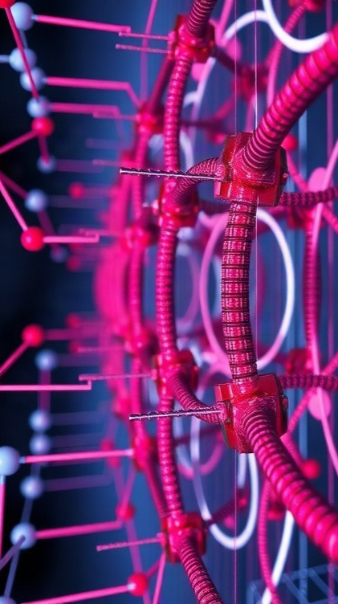
Принципы работы квантового компьютера
Квантовый компьютер оперирует кубитами, которые могут находиться в суперпозиции, представляя одновременно несколько состояний. Благодаря квантовой запутанности, кубиты могут быть связаны так, что состояние одного мгновенно влияет на состояние другого, независимо от расстояния.
Алгоритмы квантовых вычислений способны решать определённые задачи гораздо быстрее классических компьютеров, например, факторизацию больших чисел за десятки миллионов шагов — задачу, которая потребовала бы триллионы операций для традиционных вычислительных систем.

Slide 5

Текущие исследования в области квантовых компьютеров
1
В настоящее время активно разрабатываются квантовые компьютеры с числом кубитов от 50 до 100, что позволяет решать некоторые сложные задачи значительно быстрее классических компьютеров.
2
Среди наиболее перспективных технологий — алгоритмы на основе квантовой коррекции ошибок, которые могут повысить надёжность вычислений на порядок и более.
3
Ведущие мировые лаборатории, такие как IBM и Google, уже достигли значительных успехов в области создания и тестирования квантовых алгоритмов, что приближает момент практического применения квантовых вычислений.

Slide 6

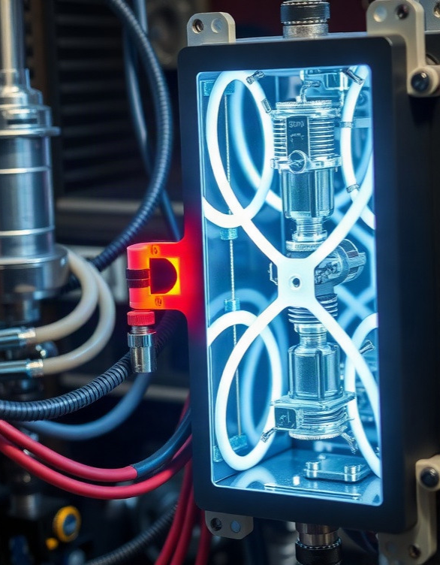
Технологические барьеры
Квантовые компьютеры требуют охлаждения до экстремально низких температур, близких к абсолютному нулю (-273,15 °C), для обеспечения стабильной работы квантовых битов. В настоящее время ведущие технологические компании инвестируют миллиарды долларов в разработку квантовых технологий, например, IBM объявила о планах создания 400-кубитного квантового компьютера к концу 2023 года. Несмотря на значительный прогресс, для широкого внедрения квантовых вычислений потребуются дополнительные прорывы в материаловедении и квантовой теории, что может занять ещё несколько десятилетий.

Slide 7

Перспективы развития квантовых технологий
1
Квантовые технологии обещают революцию в вычислительной мощности: предполагается, что к 2030 году квантовые компьютеры смогут решать определённые задачи в миллионы раз быстрее классических, что откроет новые горизонты в области искусственного интеллекта и криптографии.
2
Более 500 научных и технологических центров по всему миру активно работают над разработкой квантовых алгоритмов и созданием устойчивых к ошибкам квантовых систем.
3
Инвестиции в квантовые технологии уже превышают 2 миллиарда долларов в год, что свидетельствует о высокой заинтересованности и поддержке со стороны государства и частного сектора.

Slide 8
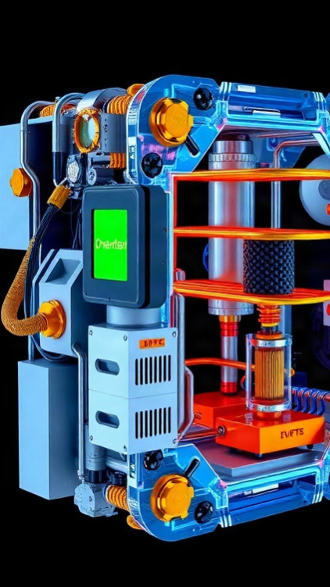
Применение квантовых компьютеров в науке
Квантовые компьютеры способны решать задачи, требующие значительных вычислительных мощностей, например, моделирование сложных молекул и химических реакций.
Они могут обрабатывать до $10^{15}$ операций в секунду, что позволяет ускорить расчёты в области квантовой физики в десятки тысяч раз по сравнению с классическими вычислительными системами.
Это открывает новые горизонты для разработки инновационных материалов и лекарственных препаратов, оптимизируя процессы исследования и сокращая время вывода новых продуктов на рынок.

Slide 9
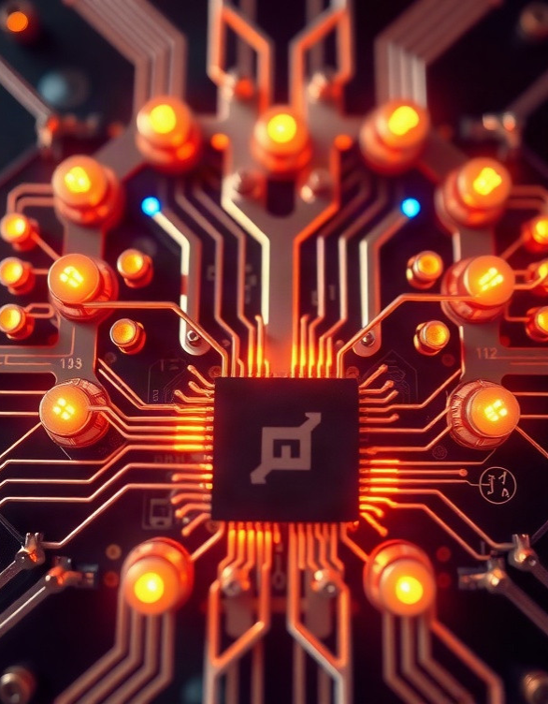
Влияние на индустрию
Квантовые вычисления обладают потенциалом ускорить научные исследования в десятки раз, что может привести к открытию новых материалов и лекарств. По оценкам экспертов, к 2030 году рынок квантовых технологий может достичь объёма в 1 триллион долларов, что демонстрирует значительный интерес инвесторов и корпораций к этой сфере. Ожидается, что первые квантовые компьютеры станут доступны крупным исследовательским центрам и корпорациям уже к концу текущего десятилетия, изменяя ландшафт высокотехнологичных отраслей.

Slide 10
Проекты и инициативы
1
В рамках программы Quantum Computing Initiative компании IBM ведется разработка 127-кубитного квантового процессора, который демонстрирует значительное улучшение в алгоритмах квантовой оптимизации.
2
Проект Quantum Artificial Intelligence Lab при поддержке NASA и Google направлен на создание алгоритмов искусственного интеллекта, которые будут работать на квантовых компьютерах, что открывает новые перспективы в анализе больших данных.
3
Более 150 научных исследований и разработок в области квантовых вычислений ведется в ведущих университетах мира, включая MIT и Гарвард, что способствует ускорению практического внедрения квантовых технологий.

Slide 11
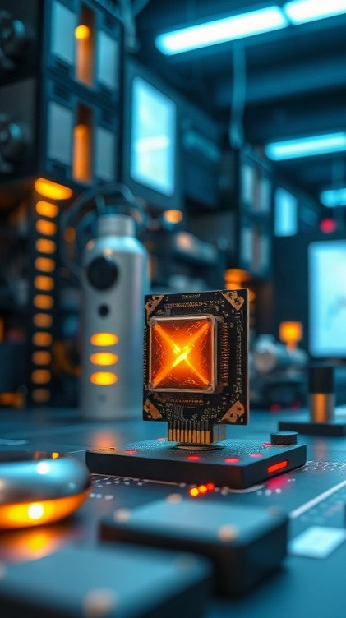
Международные исследования
В 2019 году Google анонсировала квантовый процессор Sycamore, который выполнил задачу, на решение которой у существующих суперкомпьютеров ушло бы около 10 тысяч лет, за 200 секунд. Исследования в области квантовых вычислений ведутся в более чем 40 странах, и в них участвуют такие компании, как IBM, Microsoft и Intel, а также ведущие научные центры по всему миру.
По прогнозам экспертов, в ближайшие 10–15 лет квантовые компьютеры станут более доступными и начнут активно применяться в различных сферах.

Slide 12

Время появления квантовых компьютеров
1
2
Впервые идея квантовых вычислений была предложена в 1980 году физиком Ричардом Фейнманом. Первые практические шаги в создании квантового компьютера были сделаны в 1994 году, когда Питер Шор представил алгоритм, который доказал возможность факторизации больших чисел на квантовом компьютере.
В 2019 году Google объявила о достижении квантового превосходства, выполнив на квантовом процессоре задачу, которая для классического компьютера потребовала бы миллионы лет.

Slide 13

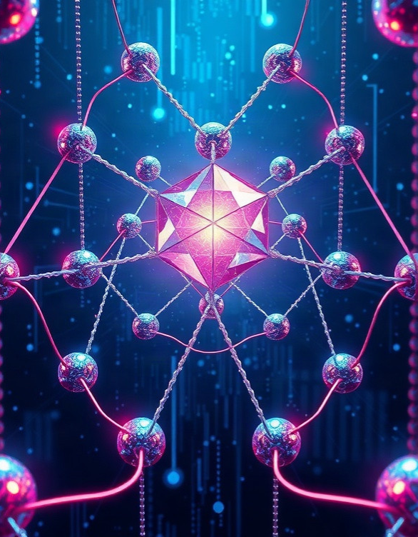
Будущее квантовых вычислений
Диаграмма показывает прогнозные сроки появления различных типов квантовых компьютеров. Параметры представлены в процентах от общего времени до массового внедрения и измеряются в процентах от предполагаемого времени до массового использования квантовых компьютеров. Эксперты предполагают, что квантовые компьютеры для научных исследований появятся примерно через 25% от общего времени до массового использования.

Slide 14

Спасибо за внимание!
Спасибо за внимание. В этой презентации мы рассмотрели принципы работы квантовых компьютеров, их преимущества и технологические барьеры, а также обсудили перспективы развития квантовых технологий и их применение в науке. Надеемся, что представленная информация будет полезна для дальнейшего изучения этой захватывающей области.

